Slide 1
Re-Imagine
นพ.อนุวัฒน์ ศุภชุติกุล
สรุปความจากหนังสือ Re-Imagine! มาเล่าให้ทีมงานฟัง
5 กรกฎาคม 2547

Slide 2
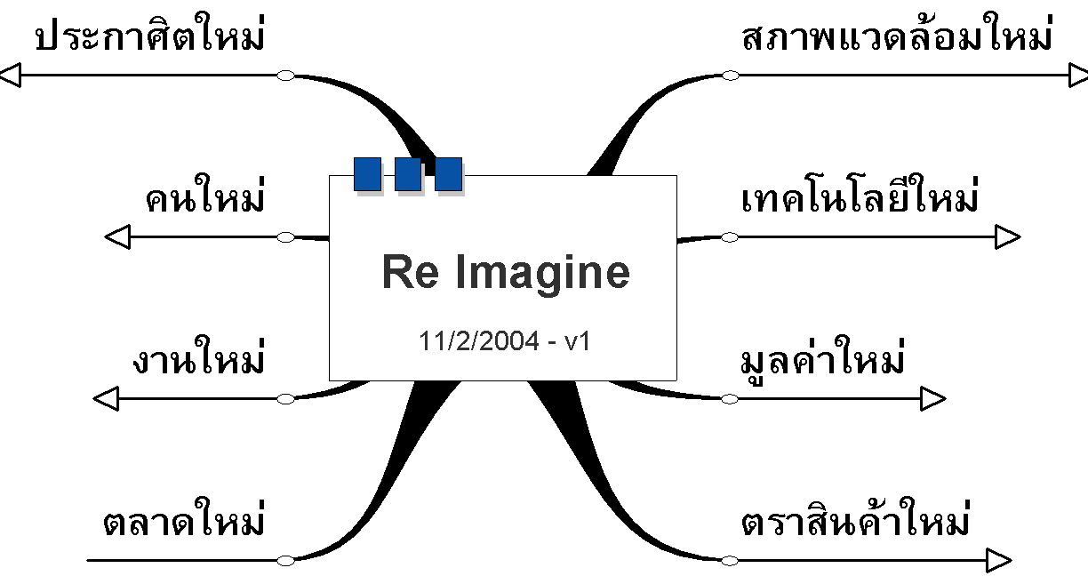

Slide 3
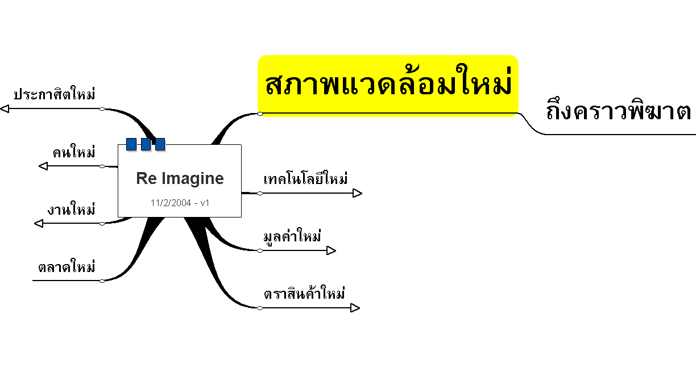
สภาพแวดล้อมใหม่

Slide 4
คิดใหม่
คำสำคัญ “โครงการ” มิใช่ “อาชีพ”
พันธมิตรที่คล่องแคล่ว มิใช่ ชนชั้น
กล้าที่จะล้มเพื่อความสำเร็จ มิใช่ เชื่องช้าและระมัดระวัง
นักปรับปรุงเป็นใหญ่
เล่นกับสินทรัพย์ที่สัมผัสไม่ได้
วัฏจักรจากความสำเร็จสู่ความล้มเหลวใช้เวลาไม่กี่เดือน
เทคโนโลยีผลักดันการเปลี่ยนแปลง มิใช่สนับสนุน
พวกหัวคิดใหม่ๆ แทรกตัวเข้ามาตลอดเวลา
เรียบเรียง e-book ขึ้นใหม่ สดๆ มิใช่บริหารตามตำรา

Slide 5
ถึงคราวพิฆาต
ผู้ใช้กฎเกณฑ์แห่งความไม่แน่นอน จะครองเมือง
ทำลายสิ่งที่ก่อให้เกิดความเป็นเรา
ต้องคล่องตัวจึงจะดี
บรรลุชัยชนะด้วยการเป็นพันธมิตร (แบบชั่วคราว)
แสวงหาของดี (จิ๋ว แต่ แจ๋ว)
เลิกเรียนรู้ ลืมมันซะ
เลิกยกย่อง สร้างขึ้นมาใหม่

Slide 6
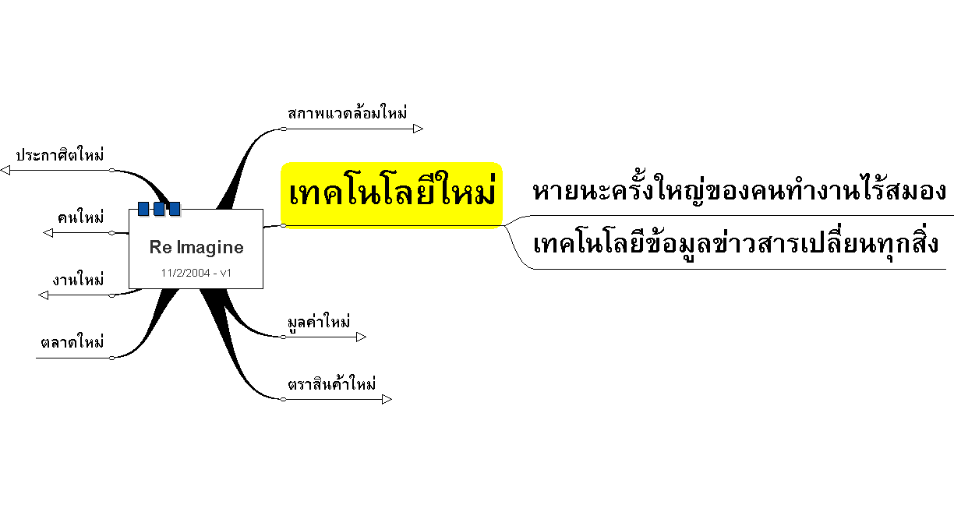
เทคโนโลยีใหม่

Slide 7
หายนะครั้งใหญ่ของคนทำงานใช้สมอง
ประชุมผ่านระบบ electronics ถ้าจำเป็น มิใช่บ้าประชุม
ลงมือทำ ทดสอบ ปรับตัว อย่างรวดเร็ว มิใช่เอาแต่วางแผน
เคยชินกับความยุ่งเหยิงน่ารำคาญ มิใช่บูชาความมั่นคง
ใส่ใจว่าจะมีส่วนช่วยได้อย่างไร มิใช่ใส่ใจตำแหน่ง
ให้ไมโครโปรเซสเซอร์ทำงานน่าเบื่อทั้งหมด
ขยายเครือข่ายผู้ร่วมงานออกไปเรื่อยๆ
พันธมิตรในองค์กรปรับเปลี่ยนสม่ำเสมอ ขอบเขตองค์กรไม่เด่นชัด
สินค้าคงเดิมไม่กี่สัปดาห์
นวัตกรรม พรสวรรค์

Slide 8
เทคโนโลยีข้อมูลข่าวสารเปลี่ยนทุกสิ่ง ไม่ว่าคุณจะร่วมขบวนไปด้วยหรือไม่
เครือข่าย คือ องค์กร
ทุกแผนกอาศัยอยู่บน web
การเข้าถึง = ความสำเร็จ
ลูกจ้างทุกคนเข้าถึงได้ทุกเรื่อง
ทีมงานพบกัน 365/24/60/60
เราลิ้มรสอิสรภาพ
เราเป็นหนึ่งเดียวกับลูกค้าของเราอย่างน่าภูมิใจ
วันนี้ที่นี่ วันพรุ่งนี้จัดระเบียบใหม่

Slide 9
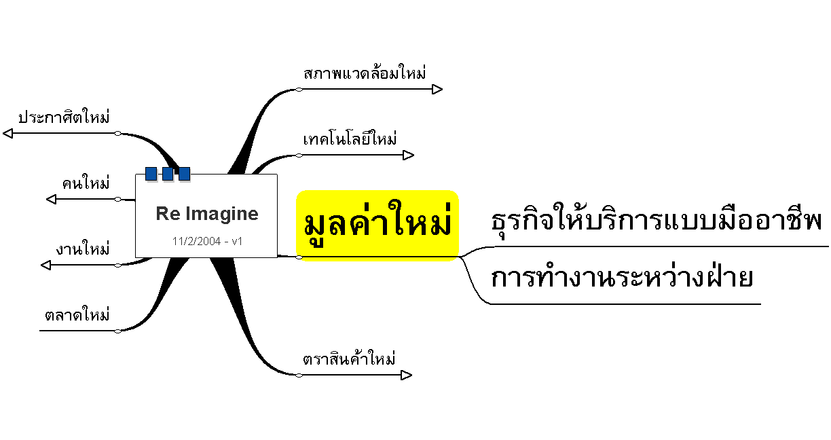
มูลค่าใหม่

Slide 10
ธุรกิจให้บริการแบบมืออาชีพ
ทำให้เรียบง่าย แต่ดูดี
เปลี่ยนกิจกรรมทุกอย่างในแผนกไปสู่ผลิตภัณฑ์ซึ่งคุ้มค่ากับการจ่ายค่าตอบแทน
ขั้นตอนสู่ธุรกิจให้บริการแบบมืออาชีพ
ว่าจ้างธุรกิจที่ให้บริการแบบมืออาชีพอย่างจริงจัง
เรียนรู้จากพวกเขา
เปลี่ยนกิจการทุกส่วนไปสู่ธูรกิจให้บริการแบบมืออาชีพ
อย่าอดทนกับสิ่งอื่นนอกจาก “รูปแบบงาน” “ความเป็นเลิศ” “เจ๋งที่สุด”
สลัดทิ้งคนในแนผกที่ไม่เข้าใจความหมาย

Slide 11
ทางออกที่ไม่อาจหลีกเลี่ยง
ให้ประสบการณ์และทางออก แทนที่จะเป็น สินค้าและบริการ
บริการครบวงจรที่แสนประทับใจ มิใช่เพียงสินค้าที่ยิ่งใหญ่
มีสินค้าเฉพาะสำหรับแต่ละคน พร้อมการสนับสนุนดีๆ
ยืดหยุ่นแบบไร้ขีดจำกัด
ลูกค้าเป็นผู้วางกฎ มิใช่เรา
เน้นข้อมูลและบรรจุภัณฑ์ แทนที่จะนำเสนอสินค้าเป็น “ชิ้นๆ กองๆ”

Slide 12
การทำงานระหว่างฝ่าย
องค์กรไร้รอยต่อ พูดกัน มิใช่ ต่อยกัน
ผู้หญิงนำ
ให้รางวัลกับความร่วมมือ ไล่พวกที่ไม่ยอมพูดจากันออก
งานทุกอย่างเป็นงานระหว่างฝ่ายและสายงาน
ร่วมกันทำงานข้ามฝ่าย
เจ้านายคือผู้จัดการระดับไมโครของระบบการทำงานข้ามฝ่ายและการให้แรงจูงใจ
ซื่อสัตย์ต่อทางออก มิใช่เอาแต่หน่วยงาน
อาชีพ = งานที่ได้รับมอบหมายซึ่งอาจต้องข้ามไปทำงานในสายอื่น

Slide 13
50 ทางออกเพื่อการทำงานระหว่างฝ่าย
นี่คือองค์กรของเรา ไอ้เบื๊อก อย่ามัวแต่ทะเลาะกัน
ความฝืดทั้งหมดต้องถูกจำกัด ความงี่เง่าทั้งหมดต้องไม่เหลือ
ต้องไม่มีแดนใครแดนมัน
พวกโลกทัศน์แคบ “ตัวกู พวกกู” คือความผิดขั้นไล่ออก
ทั้งหมดต้องอยู่ใน web
ทุกคนต้องเข้าถึงได้ทุกอย่าง
ผู้จัดการโครงการเป็นใหญ่
เพิ่มมูลค่าด้วยการใช้ทรัพยากรร่วมกัน

Slide 14
50 ทางออกเพื่อการทำงานระหว่างฝ่าย
เราขายทางออก และความสำเร็จให้กับลูกค้า
จับมือกับสุดยอดในยุทธจักร
เราอยู่ในเรือลำเดียวกัน ร่วมสายเลือดเดียวกัน
ผู้บริหารโครงการอาจมาจากตำแหน่งใดก็ได้
เราทุกคนเป็นพนักงานขาย
เราทุกคนลงทุนในการเชื่อมต่อกับลูกค้า
หายใจเข้าออกเป็นตราสินค้า
ให้รางวัลกับความร่วมมือ/การทำงานเป็นทีม/การเป็นหุ้นส่วน

Slide 15
50 ทางออกเพื่อการทำงานระหว่างฝ่าย
ผู้หญิงทำได้ดีกว่าผู้ชายมากๆ ในเรื่องของความสัมพันธ์
ทีมงานระหว่างฝ่ายต้องการเพื่อนร่วมงานใจเต็มร้อย
ให้ความสำคัญกับโครงการที่เริ่ดจับใจคน ท้าทายสุดๆ
เปิดตลาด “คนดีมีฝีมือ”
ลด ละ เลิก เรื่องงี่เง่า (กฎที่ซับซ้อนเกินไป)
อย่าให้คนติดอยู่กับหน้าที่ของตัวเอง ย้ายคนให้ไปทำงานของศัตรู

Slide 16
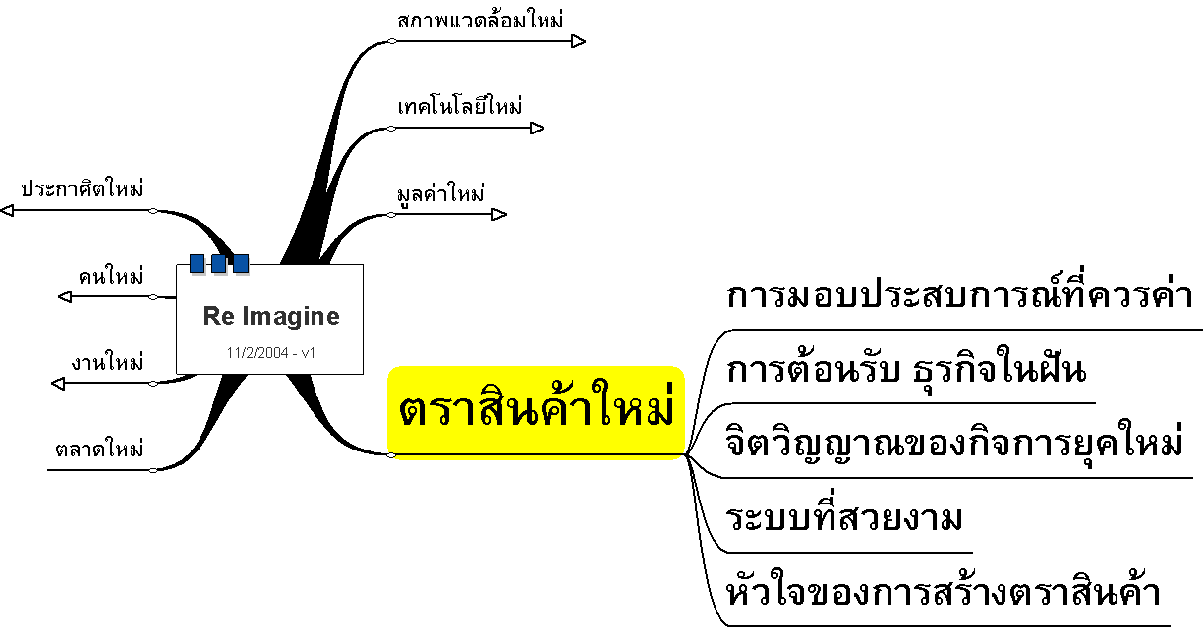
ตราสินค้าใหม่

Slide 17
มอบ “ประสบการณ์” ที่ควรค่า
มูลค่าเพิ่มขององค์กร สั่งสมจากคุณภาพของประสบการณ์ที่ลูกค้าได้รับ
ประสบการณ์ = สิ่งที่เป็นองค์รวม ครบครัน ครอบคลุม ทำให้เกิดการเปลี่ยนแปลง และปลุกเร้าอารมณ์
ประสบการณ์เป็นเหตุการณ์ อุบัติการณ์ที่เกิดขึ้นที่จุดเริ่มต้น จุดกึ่งกลาง และมีจุดสิ้นสุด จะตราตรึงในความทรงจำอย่างไม่มีวันเลือน
ประสบการณ์เป็นสิ่งสุดโต่ง ไม่ใช่แค่ความพอใจชั่วประเดี๋ยวประด๋าว แต่เป็นวิธีการวิเคราะห์ชีวิตที่แตกต่างไปโดยสิ้นเชิง

Slide 18
“ประสบการณ์” ทำให้ลูกค้า
รู้สึกสุดมัน สุดสนุก
จำได้ไม่ลืมเลือน
อยากได้อีก
พูดปากต่อปาก
พบแต่ความประหลาดใจและชื่นใจ
เห็นด้วยใจของตัวเอง
ช่วยนิยามว่า “ตนเองเป็นใคร”

Slide 19
มาทำ “ธุรกิจในฝัน” กันเถอะ
ตรรกะแห่งความฝัน (จินอตตี บุยโตนี่)
สร้างมูลค่าเพิ่มให้สูงสุดโดยเติมเต็มความฝันของลูกค้า
ลงทุนแต่ในสิ่งที่มีค่าสำหรับลูกค้า
อย่ายอมให้ผลลัพธ์ระยะสั้นบ่อยทำลายคุณค่าระยะยาวของแบรนด์ของคุณ
รักษาสมดุลระหว่างการควบคุมการเงินอย่างเข้มงวด กับการบริหารจัดการทางอารมณ์ของแบรนด์ของคุณ
วางโครงสร้างทางการเงินที่อนุโลมให้เสี่ยงได้ ไม่เสี่ยงก็ไม่มีฝัน

Slide 20
มาทำ “ธุรกิจในฝัน” กันเถอะ
ตรรกะแห่งความฝัน (จินอตตี บุยโตนี่)
วางโครงสร้างทางการเงินที่อนุโลมให้เสี่ยงได้ ไม่เสี่ยงก็ไม่มีฝัน
หาผู้ร่วมงานที่มีภูมิหลังทางวัฒนธรรมและประสบการณ์ต่างกันไป เพื่อให้ได้สมดุลความมีวินัยด้วยความรู้สึก
จงนำด้วยอารมณ์ สร้างความทุ่มเทในหมู่ผู้ร่วมงานโดยการแสดงวิสัยทัศน์และการให้อิสระ
สร้างเพื่ออนาคตระยะยาว ความคิดสร้างสรรค์ต้องการทุ่มเทชั่วชีวิต

Slide 21
การออกแบบ จิตวิญญาณของกิจการยุคใหม่
การออกเป็นเรื่องของจิตวิญญาณ
นักออกแบบคือคนที่คิดด้วยหัวใจ
บริการใหม่ทุกชิ้นที่นำเสนอจะต้อง
มีคุณภาพดีที่สุด
มีคุณค่าสูง
เป็นนวตกรรมใหม่
ท้าทายต่อทางเลือกที่มีอยู่เดิม
ทำให้เกิดความรู้สึกสนุก หรือท้าทายหน่อยๆ
มาตรวัดฝัน: “รักเมื่อแรกพบ” “ยั่วยวนประสาทสัมผัส” “ขยายความฝันอันสูงสุด”

Slide 22
ระบบ ที่สวยงาม 1
ระบบเป็นเรื่องสำคัญ ระบบเติบโตได้ด้วยตัวเอง
ระบบไม่ว่าจะเจตนาดีเพียงใด ก็ยังเป็นอุปสรรคต่อนวตกรรมและความก้าวหน้า
ระบบนั้นสำคัญเกินกว่าจะทิ้งไว้ในความดูแลของ “ผู้ดูแลระบบ” แต่ฝ่ายเดียว
ระบบจะต้องอยู่ในความสนใจของผู้บริหารสูงสุด
ระบบเอื้อให้เกิดการเปลี่ยนแปลงได้
ระบบเอื้อให้เกิดนวตกรรมได้
ระบบทำให้ชัดเจนได้ ทำให้ง่ายได้ ทำให้สง่างามได้ ทำให้สวยงามได้

Slide 23
ระบบ ที่สวยงาม 2
เมื่อเวลาผ่านไป ระบบที่วางไว้อย่างสวยงามก็มีแนวโน้มที่จะเพิ่มความซับซ้อนมากขึ้นเรื่อยๆ เราลงเอยด้วยการ “รับใช้ระบบ” ยิ่งกว่าที่จะให้ระบบรับใช้เรา
เหตุผลหลักที่ทำให้ “ใครต่อใครทำอะไรให้สำเร็จได้ยาก” ก็เนื่องมาจาก ระบบที่ห่วยๆ
เราต้องไม่ขลาดกลัวที่จะลงมือจัดการกับระบบที่ “น่าเบื่อหน่าย” และหนทางที่ดีที่สุดที่จะจัดการกับมันก็คือ การมองผ่านเลนส์แห่ง “ความงาม”
ระบบที่สวยงาม จะสะท้อนและขยายขอบเขตไปยังแผนงานเบื้องต้นในการกำหนดลักษณะเฉพาะของสินค้า
ระบบที่สวยงาม เป็นระบบที่มีพลวัต
ระบบที่สวยงาม โอบอุ้มนวตกรรมยิ่งกว่าบดขยี้นวตกรรม

Slide 24
ประกวดความงามของระบบ
เลือกเอาแบบฟอร์มหรือเอกสารอะไรก็ได้มาชึ้นหนึ่ง
ให้คะแนนเอกสารนั้น ระหว่าง 1-10 (1 = น่าสมเพช, 10 = ผลงานศิลปะ) ในสี่มิติต่อไปนี้
ความง่าย
ความชัดเจน
ความสง่างาม
ความสวยงาม
สร้างสรรค์เอกสารชิ้นนั้นขึ้นมาใหม่ภายในเวลา 15 วัน โดยใช้เงื่อนไขข้างต้น
เลือกเอกสารมาใหม่อีกชิ้นหนึ่ง ทำซ้ำเดือนละครั้ง ชั่วนิรันดร์

Slide 25
หัวใจของการสร้างตราสินค้า
ตราสินค้านั้นสำคัญยิ่งยวด ชีวิตจะยุ่งยากน้อยลงเมื่อเรามี “เอกลักษณ์”
ความสำเร็จหมายความว่า อย่าปล่อยให้คู่แข่งเขานิยามคุณ คุณต้องชิงนิยามตัวเองโดยการวางตัวเองไว้ ณ จุดที่คุณพึงพอใจที่สุด
ตราสินค้าจะขยายกว้างด้วยประสบการณ์เชื่อมโยงที่ทรงพลัง เป็นจุดเชื่อมโยงทางอารมณ์ซึ่งก้าวล่วงเหนือตัวผลิตภัณฑ์ ตราสินค้าที่ยิ่งใหญ่เป็นเรื่องราวที่เล่าขานไม่มีวันจบ
ตราสินค้าไม่ได้มีอะไรมากไปกว่าหัวใจ เป็นเรื่องของความหลงไหล สิ่งที่คุณชอบ สิ่งที่อยู่ข้างใน สิ่งที่อยู่ในองค์กรของคุณ

Slide 26
คำถามง่ายๆ เพื่อการสร้างตราสินค้า
คุณคือใคร
คุณมาที่นี่ทำไม
คุณไม่เหมือนคนอื่นตรงไหน
คุณจะสร้างความแตกต่างที่น่าตื่นใจได้อย่างไร
อะไรคือสิ่งที่เยี่ยมที่สุดข้อเดียว ของผลิตภัณฑ์/บริการ
องค์กรได้นำเสนอสิ่งที่เยี่ยมที่สุดข้อเดียวนั้นอย่างแท้จริงและคงเส้นคงวาหรือไม่
อะไรคือความแตกต่างที่เร้าใจ
และที่สำคัญที่สุด... ใครสนใจ

Slide 27
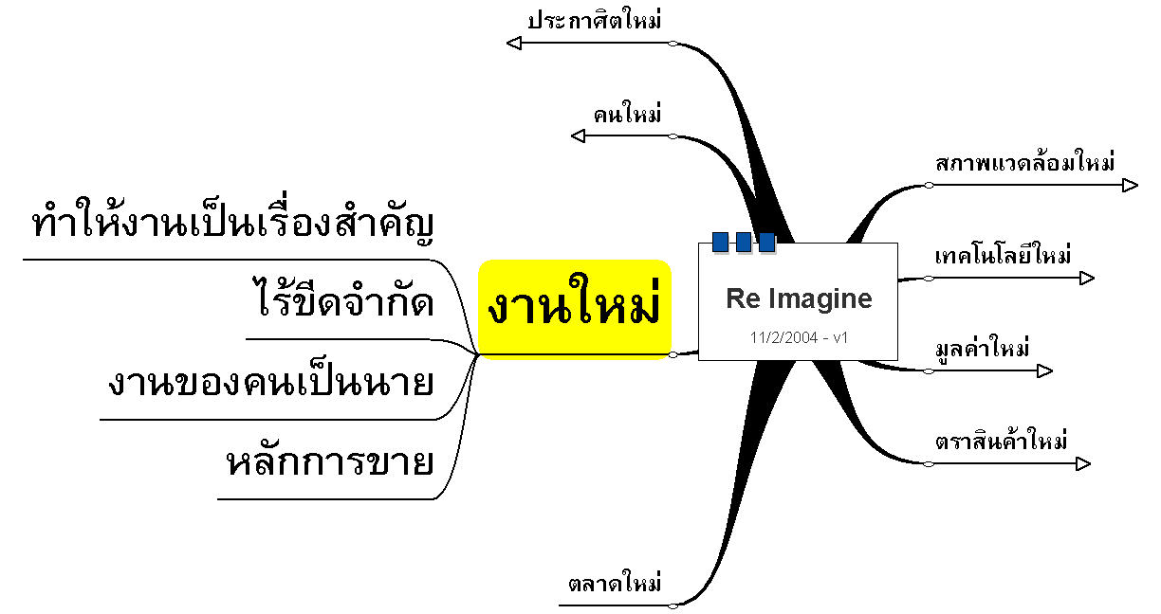
งานใหม่

Slide 28
การทำให้งานเป็นเรื่องสำคัญ WOW Project
โครงการที่สำคัญ
โครงการที่ทำให้เกิดความแตกต่าง
โครงการที่คุณคุยอวดได้ ตลอดไป
โครงการที่เปลี่ยนรูปโฉมองค์กร
โครงการที่พรากลมหายใจของคุณ
โครงการที่ทำให้ คุณ/ผม/เรา/พวกเขา ยิ้มได้
โครงการที่เน้นให้เห็นคุณค่าที่คุณเพิ่มเข้าไป และเน้นให้เห็นว่า ทำไมคุณถึงยังอยู่ที่นี่

Slide 29
จิตวิญญาณของว้าว
การทำผลงาน มิใช่แค่ทำงาน
การทำเต็มที่ ในชั่วขณะนั้นๆ มิใช่ทำไปเรื่อยไม่หยุดหย่อน
น่าจดจำ
เต็มไปด้วยลักษณะเฉพาะตัว กระโจนเข้าหาเรื่องใหม่ๆ
งานระดับมืออาชีพ กฎแห่งพรสวรรค์
คนทำผลงานกระปรี้กระเปร่า ไฟแรง หลากสีสัน
จับไม่ได้ไล่ไม่ทัน กล้าได้กล้าเสีย เอื้อมมือไปคว้า
ใส่ใจในความผิดพลาด

Slide 30
โปรเจกต์ว้าวสำหรับคนไร้อำนาจ
การทำงานให้สำเร็จไม่ใช่เรื่องของอำนาจ หรือตำแหน่ง แต่เป็นเรื่องของแรงปรารถนา จินตนาการ และความไม่ย่อท้อ
แนวคิดที่ยอดเยี่ยมคือการโจมตีซึ่งหน้า ต่ออำนาจศักดิ์สิทธิของเจ้านายทุกวันนี้
อำนาจของคนไร้อำนาจ มีอยู่ในการปฏิบัติงานโดยปลอดเจ้านาย
คุณไม่จำเป็นต้องพึ่งโครงการขนาดใหญ่อย่างเป็นทางการ เพื่อจะก่อให้เกิดโอกาสที่ยิ่งใหญ่
อาสาทำงานสวะ งานสวะที่ยอมให้คุณควบคุมงานอย่างอิสระโดยเร็วและแต่เนิ่น ในตำแหน่งหน้าที่ของคุณ

Slide 31
กฎของผู้สร้างกรอบใหม่
อย่าทำงานไปทื่อๆ ตามที่ได้รับมอบหมาย ต้องปรับเปลี่ยนงานนั้นให้เป็นโปรเจ็กต์ว้าว
คุณไม่เคยทรงอำนาจได้เหมือนตอนที่คุณไร้อำนาจ เพราะคุณมีอิสระที่จะตั้งหน้าตั้งตาทำงานที่ได้รับมอบหมาย และก่อกวนเจ้านายได้ตามใจ
ทุกโครงการเล็ก มี DNA ขององค์กรทั้งหมดอยู่
กฎของกองทัพ ว้าว: ขันอาสาอยู่เสมอ

Slide 32
โปรเจกต์ว้าวสำหรับคนไร้อำนาจ
ทำหน้าที่ของคุณ มิใช่เพียงแค่รู้
กระทำการ โดยไม่ต้องรอคอย
สร้างกฎหมาย แทนที่จะคอยทำตามกฎ
ปรับเปลี่ยนงานที่ได้รับมอบหมาย มิใช่ทำตามที่ได้รับมอบหมาย
สร้างทางขึ้นเองตามที่คุณจะไป มิใช่ เล่นตามทางที่จัดไว้ให้
ริเริ่มเพื่อแสดงพลัง มิใช่คล้อยตามเพื่อความอยู่รอด
ไม่มีการบีบบังคับ
พนักงานอิสระ มิใช่ทาสในห้องสี่เหลี่ยม

Slide 33
งานของคนเป็นนาย
นำจากระดับรากหญ้า มิใช่นำจากบนลงล่าง
โครงการ โครงการ โครงการ มิใช่เอาแต่วางแผน
ค้นหาวีรบุรุษ มิใช่ออกคำสั่ง
การสาธิตที่น่าตื่นเต้น มิใช่การจัดการระดับจุลภาค
เล่าเรื่อง มิใช่บอกคนว่าต้องทำอย่างไร
สร้างแฟ้มงานลงทุน มิใช่กำกับรายการ
เดินทะลุสิ่งกำบัง มิใช่ทำงานผ่านช่องทาง
พร้อมที่จะเปลี่ยนแปลงโลก มิใช่ยอมรับชีวิต

Slide 34
หลักการขาย
รู้จักของที่คุณจะขายทุกซอกทุกมุม
รู้จักองค์กรและขั้นตอนการทำงานในองค์กรเป็นอย่างดี
รู้จักลูกค้า: ตัวตน ความชอบ วัฒนธรรม
รักที่จะทำงานร่วมกับผู้อื่นเพื่อทำให้งานสำเร็จ
เคารพคู่แข่ง ห้ามปากเสียกับคู่แข่ง
วางเครือข่ายความสัมพันธ์ในองค์กรของลูกค้า
วางเครือข่ายในองค์กรของคุณ

Slide 35
หลักการขาย
อย่ารับปากมากเกินไป นักขายที่ชนะคือนักขายที่ส่งงานก่อนกำหนดเป็นประจำ
จงขายวิธีแก้ปัญหาที่เฉพาะเจาะจง การขายทุกครั้งต้องสรุปให้ได้ว่า “สินค้าของเราแก้ปัญหาบางอย่างได้ สร้างโอกาสยิ่งใหญ่ที่คาดไม่ถึงได้ และสร้างเงินมหาศาลให้เราได้”
จงขอความช่วยเหลือ ดึงทรัพยากรทุกอย่างที่มีอยู่ออกมาใช้ รวมถึงคนที่เป็นศัตรูด้วย

Slide 36
หลักการขาย
เราขายเรื่องราวเกี่ยวกับตราสินค้าของเรา ทำให้ตราสินค้าดูมีชีวิตชีวา
จงชื่นชมกับความพ่ายแพ้ชั้นดี (ซึ่งเกิดจากการปรับเปลี่ยนเพื่อสร้างความน่าเกรงขาม)
จงทำทุกปัญหาของลูกค้าให้เป็นปัญหาของคุณ
จงรับผิดชอบอย่างเต็มที่เหมือนผู้ควบคุมวงออเคสตร้า เพื่อตอบสนองความต้องการของลูกค้าได้อย่างรวดเร็วและสอดคล้องกัน
จงอย่าปกปิดข้อมูล เมื่อคุณไม่อยู่ คนอื่นต้องช่วยลูกค้าได้
จงเดินหนีธุรกิจที่เลว

Slide 37
หลักการขาย
จงอย่าคร่ำครวญเรื่องราคา ในที่สุด เรากำลังขายโอกาส วิธีแก้ปัญหา ประสบการณ์ ความฝันที่ต้องเติมให้เต็ม
จงอย่าแพร่งพรายความลับขององค์กร เพื่อให้ขายได้
จงเคารพพวกที่โตเร็ว
จงแสวงหาลูกค้าชั้นเยี่ยม
พูดแบบหุ้นส่วน เครือข่ายที่ไร้รอยต่อของเพื่อนร่วมงาน
จงกล่าวขอบคุณ ส่งข้อความขอบคุณออกไปมากๆ

Slide 38
หลักการขาย
จงทำให้ลูกค้าของคุณเป็นวีระบุรุษ
จงตั้งเป้าหมายที่จะเปลี่ยนโลก
จงทำสไลด์ที่เข้าใจง่าย

Slide 39
คนใหม่

Slide 40
คุณคือจุดขาย
ถ้างานของคุณไม่โดดเด่นเป็นพิเศษ ถึงคุณจะทำงานหนักแค่ไหน ก็คงไม่เข้าตาใคร ซึ่งเท่ากับว่าคุณก็จะไม่ได้รับค่าตอบแทนมากตามไปด้วย
คุณคือผู้บอกเล่าเรื่องราวของตัวเอง คุณจะสร้างตำนานให้ตัวเองหรือไม่ก็ได้
ไม่มีอะไรแย่ไปกว่าการเป็น คนธรรมดา

Slide 41
คุณคือจุดขาย: ทัศนคติเพื่อเอาตัวรอด
คิดอย่างผู้ประกอบการ เป็นนายของตัวเอง สมมติเป็น CEO
เป็นผู้สนใจเรื่องต่างๆ เสมอ
นำการตลาดมาใช้ ขายมุมมอง/ทัศนคติ/คุณค่า
แสวงหาความเชี่ยวชาญ
ยืนหยัดท่ามกลางความคลุมเครือ
หัวเราะออกกับความผิดพลาดร้ายแรง

Slide 42
คุณคือจุดขาย: ทัศนคติเพื่อเอาตัวรอด
สร้างเครือข่ายมืออาชีพในวงการเดียวกันซึ่งขยายตัวอยู่ตลอดเวลา
เพลิดเพลินกับเทคโนโลยี
ให้ความสำคัญกับคนหนุ่มสาว
สร้างความคลั่งไคล้ต่อการเริ่มต้นใหม่ การเปลี่ยนแปลงความรู้ทักษะทั้งหมดอย่างน้อยทุก 6 ปี เป็นความจำเป็นขั้นต่ำเพื่อความอยู่รอด

Slide 43
คุณสมบัติของคนมีความสามารถ
แสดงออกถึงความปรารถนาอย่างแรงกล้า
เป็นแรงบันดาลใจให้คนอื่น
ชื่นชอบความกดดัน
เสาะแสวงหาเรื่องมันๆ
รู้ว่าจะทำงานให้สำเร็จได้อย่างไร สามารถทำ 2% สุดท้ายให้สำเร็จ
มีความสุขกับงานที่ “ว้าว”
แสดงออกถึงความอยากรู้อยากเห็น
มีความแปลกอยู่ในตัว
มีอารมณ์สนุกอย่างเหลือเฟือ
คิดสูง

Slide 44
ความสามารถของคนเป็นนาย
ให้ความสำคัญกับคนก่อน
ใจจดจ่อเข้าไว้ เสาะแสวงหาคนที่มีความสามารถเข้ามา
แสวงหาสิ่งที่ดีที่สุด
กวาดที่เหลือทิ้งซะ
ตั้งเป้าหมายไปยังสิ่งที่มองไม่เห็น จัดการกับสิ่งที่วัดไม่ได้
สร้างยุทธศาสตร์ทางทรัพยากรบุคคลอันหาญกล้า
ตรวจสอบความสามารถอย่างจริงๆ จังๆ
จ่ายไม่อั้น

Slide 45
ความสามารถของคนเป็นนาย
ตั้งมาตรฐานให้สูงเสียดฟ้า
ฝึกฝน ฝึกฝน ฝึกฝน
เพาะบ่มความทะเยอทะยานในการเป็นผู้นำตั้งแต่เริ่ม
สนับสนุนการสื่อสารที่เปิดกว้าง
รู้จักเกลี้ยกล่อมคน
ให้รางวัลแก่ความสามารถเกี่ยวกับคน
รู้จักให้เกียรติ
เห็นคุณค่าของความเป็นมนุษย์
กระหายความหลากหลาย
ยกย่องคนแปลกๆ

Slide 46
ประกาศิตใหม่

Slide 47
คิดให้แปลกแหวกแนว
คบคนไม่ธรรมดา คุณก็จะยิ่งไม่ธรรมดา หาคนพวกนี้ให้เจอแล้วยอมให้เขาลากคุณไปสู่อนาคตอันสดใส
ลูกค้าไร้สีสัน คุณก็ไร้สีสัน ลูกค้าเฉียบ คุณก็เฉียบ ลูกค้าที่เป็นผู้กำหนดอนาคตอาจจะมีเพียง 2-3% ของลูกค้าทั้งหมด
คู่แข่งไร้สีสัน คุณก็ไร้สีสัน คู่แข่งเฉียบ คุณก็เฉียบ ระวังคู่แข่งประหลาดๆ หรือคนที่ไม่เคยถูกจับตามองมาก่อน
คนแปลกแหวกแนว จงจ้างไว้มากๆ ฟังเขา ไว้เนื้อเชื่อใจเขา ให้เขาร่วมเป็นหุ้นส่วน ให้เขาช่วยคุณสร้างความเปลี่ยนแปลง
กำเนิดของนวตกรรมคือ คนขี้รำคาญ

Slide 48
แก่นแห่งความเป็นเลิศ
เข้าข้างการลงมือปฏิบัติ
ใกล้ชิดกับลูกค้า
การปกครองตนเองและการเป็นผู้จัดการ
การเพิ่มผลผลิตโดยใช้ปัจจัยมนุษย์
จับมือสอน ผลักดันด้วยคุณค่า
จงทำแต่ของที่คุณทำได้ดี
แบบฟอร์มง่ายๆ คนน้อยๆ
คุณสมบัติทั้งหลวมและแน่นในเวลาเดียวกัน

